Slide 1
노마드노트 프로젝트

Slide 2
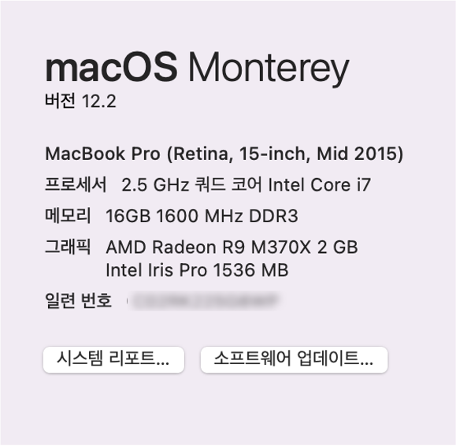
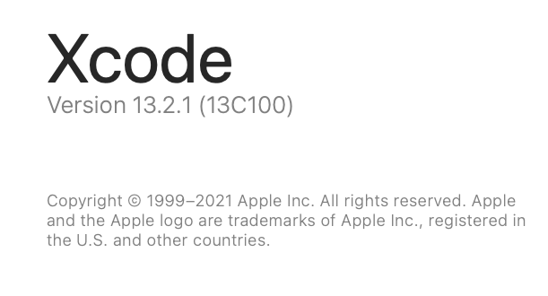
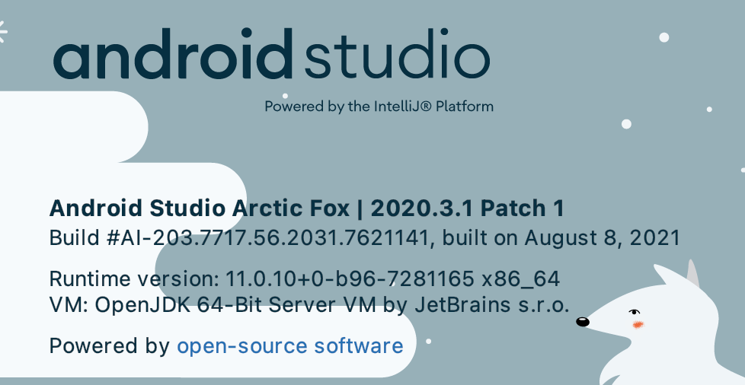
1. 프로젝트 환경
MacOS
Xcode
Android Studio

Slide 3
1. 프로젝트 환경
Node : 16.13.0
React-native-cli : 2.0.1
React-native : 0.63.4
Npm : 8.1.0
Homebrew : 3.3.3
Watchman : 2021.08.30.00
Pod : 1.11.2
Java : 1.8.0_311
Javac : 1.8.0_311
Android Debug Brige version : 1.0.41

